Slide 1


Комиссия по развитию отрасли технических средств защиты
объектов критической инфраструктуры
(финансовые институты и объекты техносферы)

Slide 2

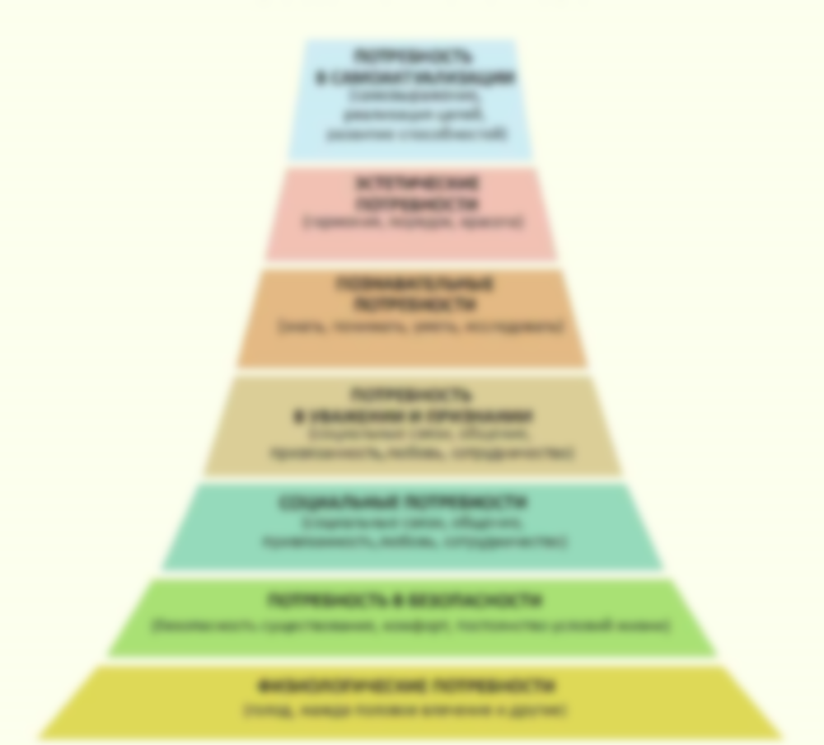
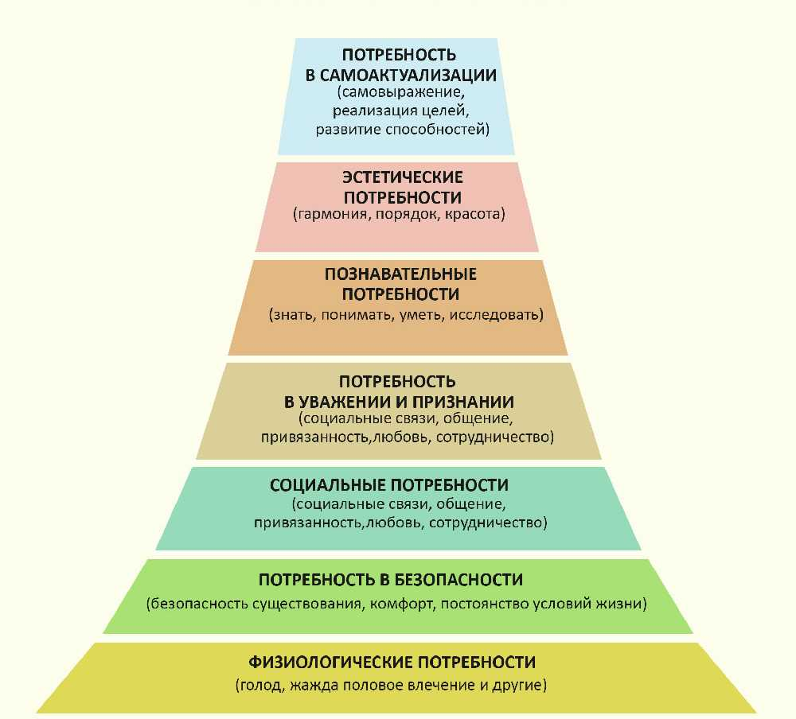
Базовые потребности человека
Как только физиологические потребности человека удовлетворены, на первый план выходят желание безопасности и уверенности в будущем. Люди хотят контролировать свою жизнь, видеть вокруг себя порядок и предсказуемость. В социуме это означает отсутствие прямых угроз жизни и здоровью, защиту от природных катаклизмов, социальную стабильность, финансовую безопасность и прочее.

Slide 3

Основные составляющие безопасности страны
Безопасность Техносферы
Финансовая Безопасность

Slide 4
Регуляторы
НАК, ФСБ, МВД, Росгвардия
ФСТЭК, ФСБ, ЦБ РФ, ФинЦЕРТ
Безопасность Техносферы
Финансовая Безопасность

Slide 5
Взаимосвязь видов безопасности
Финансовая Безопасность
Технические средства защиты
Безопасность Техносферы

Slide 6

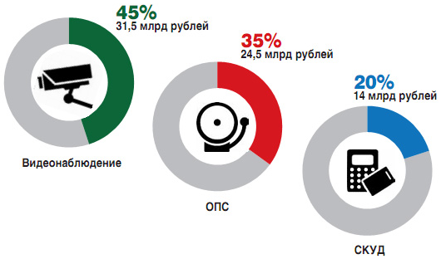
Средства технической защиты
доля рынка отечественных производителей
По итогам 2022 года в России функционировало более 21 млн камер для видеонаблюдения. Общий объем рынка систем видеонаблюдения в 2021-2022 годах превысил
100 млрд. руб.
Лидирующие позиции в рейтинге импортируемых систем видеонаблюдения по-прежнему сохраняют китайские производители. Наши производители в основе заняли нишу ПО для данной системы.
В СКУД и ОПС наоборот основная масса используемого оборудования производится на территории РФ, однако немалые цены и количество установленного на объектах импортного оборудования дают больший процент затрат на его закупку.
Для финансовой безопасности используются технические средства защиты описанные выше и спец техника и ПО отечественного производства.

Slide 7
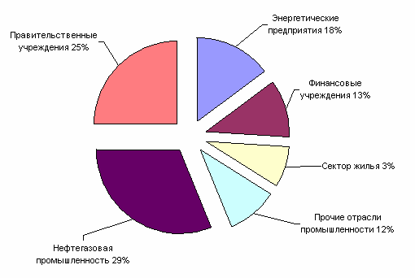
Распределение долей рынка
Сегмент правительственных учреждений на рынке систем безопасности занимает, по различным данным 20-25%. Больше него только сегмент нефтегазовой отрасли, которому принадлежит четверть рынка. В это время как в нефтяной и газовой отраслях промышленности и на предприятиях энергетики стараются гибко подходить к закупкам оборудования для систем безопасности, правительственные учреждения рекомендуют, где только возможно, использовать оборудование отечественного производства. Доля банков в России среди потребителей систем безопасности составляет 12%, что меньше доли нефтяной и газовой отраслей промышленности, электроэнергетики и правительственных учреждений. Однако они приобретают более дорогое оборудование и системы.
Рис. 1. Распределение долей рынка систем безопасности по основным потребителям.

Slide 8

Цели и задачи комиссии
Создать на площадке «ОПОРЫ РОССИИ» профессиональное сообщество экспертов в области безопасности финансов и техносферы
Оказывать помощь собственникам, управленцам в приведении их объектов, в соответствие с требованиями норм и правил финансовой и технической защищенности объектов
Развивать деятельность предпринимателей, работающих в безопасности финансов и техносферы, путем налаживания контактов и отработки механизмов по эффективному продвижению их товаров и услуг в различных государственных и частных структурах
Содействие реализации государственной политики в развитию отрасли технических средств защиты
объектов критической инфраструктуры

Slide 9
Планы комиссии
МАЙ 2024
ИЮНЬ 2024
ИЮЛЬ 2024
АВГУСТ 2024
СЕНТЯБРЬ 2024
ОКТЯБРЬ 2024
ДЕКАБРЬ 2024
Формирование списка
представителей отрасли из числа членов «ОПОРЫ РОССИИ»
Формирование
единого перечня проблем развития
отрасли. Сбор и обработка информации
Формирование списка сторонних
экспертов и участников отрасли (не
членов «ОПОРЫ РОССИИ
Взаимодействие
с органами
исполнительной и законодательной власти, сотрудничество с профильными министерствами, ведомствами и структурами,
регламентирующ ими работу отрасли
Обсуждение программы
развития отрасли с экспертами,
представителями отрасли и
участниками комитета
Плановое выстраивание работы комиссии и внедрение мер поддержки
Масштабирование комиссии путем создания филиальной сети во всех регионах присутствия «ОПОРЫ РОССИИ»

Slide 10
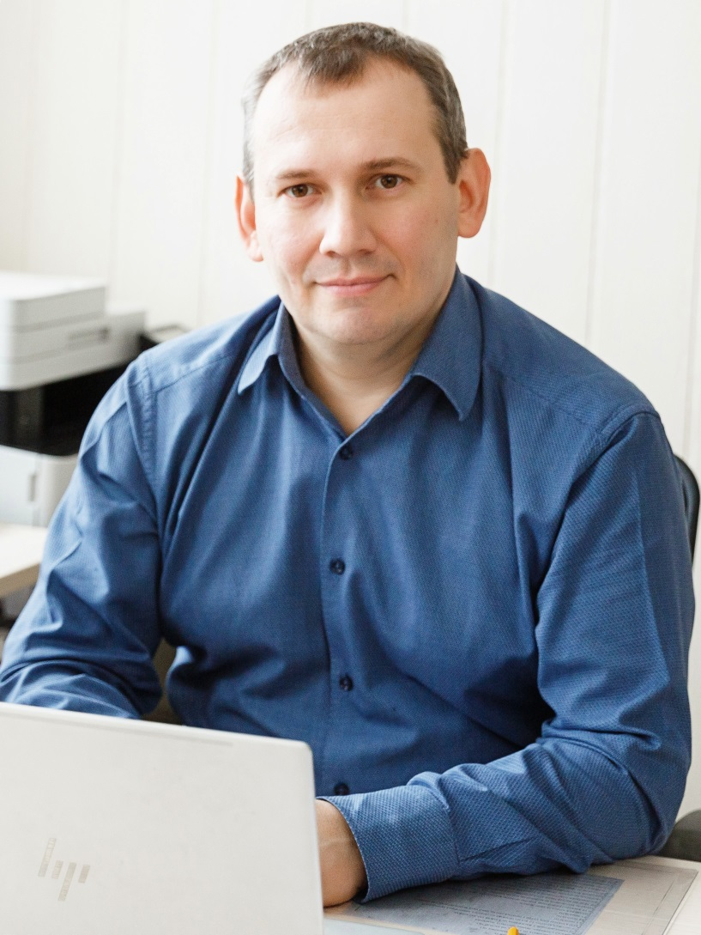
Руководитель комиссии Плаксин Вячеслав Евгеньевич
• Член Президиума «ОПОРА РОССИИ»
• Высшее техническое и дополнительное специальное образование;
• Стаж области систем безопасности и защиты данных с 2002 г.;
Опыт в открытии и управлении филиалами по РФ (включая республику Крым с 2016 года);
Решение нестандартных задач: проектирование системы безопасный город, создание систем безопасности на объекте Госдачи №1;
Сплочённый коллектив и большой «союз» коллег из производителей и интеграторов систем безопасности;
Положительный опыт в сотрудничестве с силовыми структурами (МВД, ФСБ и ФСО);
Огромное желание быть полезным!

